Slide 1
上节回顾
一、牛顿运动定律
牛顿第一定律
牛顿第二定律
牛顿第三定律
二、基本力
万有引力、电磁力、强力、弱力
三、牛顿定律的应用
Notes:
任何物体都保持静止或沿一直线作匀速运动的状态，除非有力加于其上迫使它改变这种状态。
运动的改变与所加的动力成正比，并且发生在这力所沿直线的方向上。
每一个作用总有一个相等的反作用与它对抗；或者说，两个物体之间的相互作用永远相等，并且指向对方。
认物体，看运动。查受力。列方程。解方程。由结果确定未知矢量的实际方向

Slide 2
第4节 惯性力
Inertial Force
非惯性系中力和运动的关系？
非惯性系包括：加速平动系、转动系
一、加速平动参照系
物体在惯性系S 中：
非惯性系 相对S以加速度 作平动，物体在 中的加速度为 ：
即：
合力?!
牛顿定律在 中不成立！

Slide 3
惯性力：
这样在非惯性系中可以使用牛顿第二定律的形式!
注意：
1、惯性力与质点的位置无关，各处均匀。
2、惯性力只是一种虚拟力，它不同于真实力，既无施力者，也无反作用，牛顿第三定律不适用于惯性力。
3、惯性力有真实的效果。
Notes:
惯性力是真实的力还是虚拟的力？
*惯性力是从哪里来的?
惯性力既无施力者也无反作用——“假想力”。
*惯性力究竟是不是虚假的力？
力的定义 1）力是物体间的相互作用。
2）力使物体运动状态发生变化。

Slide 4
1943年，美 Tinosa号潜艇，携带16枚鱼雷，在太平洋离日军油轮4000码，斜向攻击，发射6枚，4枚爆炸，迫使其停船并下沉。离敌舰 875码，垂直攻击，发射9枚，均未爆炸！
雷管
敌舰体
导板
分析：
S′
F_{i}
撞针滑块
垂直、近距
→ 大，惯性力大
鱼雷
→滑块受摩擦力大
→雷管不能被触发！
Notes:
對美國魚雷而言，最後的轉折發生在1943年7月，小鯊級潛艇Tinosa號（SS-283）在楚克島（Truk）附近攔截到一艘大型日本油輪，先在4,000碼外對其發射4枚魚雷，其中2枚爆炸使其停船。Tinosa號接著再發射兩枚魚雷。它們在船尾附近爆炸，讓油輪船尾下沉。接著艦長將潛艇帶到油輪正側面，故意在完美條件下發射9枚魚雷，竟然無一爆炸。這艘油輪後來被日方拖回，Tinosa號則把剩下最後一枚魚雷帶回珍珠港「存證」。太平洋潛艇司令部下令在夏威夷對岩壁進行試射，檢視未爆魚雷後才搞清楚撞擊引信的問題。彼時距開戰已經20個月。

Slide 5
例1、图中系统置于以 的加速度上升的升降机内，两 A、B 物体质量相等，A 与桌面摩擦系数为 ，求A 在桌面上加速滑动时绳中的张力。
O
解：
取升降机参考系
（非惯性系）
设两物体相对升降机的加速度大小为
A
作示力图。
x
B

Slide 6
例2、动力摆可用来测定车辆的加速度。轻质细绳，一端固定在车厢顶部，另一端系一小球，当列车以加速度 a 行驶时，细绳偏移α角，求a 。
解：
以车厢为参考系：
（非惯性系）
对小球作受力分析。
小球处于平衡状态，有：
y
在两坐标轴上的分量式为：
x
解得：
车辆加速度不是很大时，

Slide 7
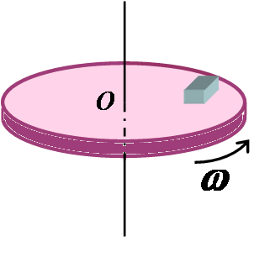
二、转动参考系
1、物体相对于参考系静止。
小木块静止于匀角速转动的水平圆盘上：
地面参考系：
小木块作匀速率圆周运动。
法向（向心力）：
对应圆盘对木块的静摩擦力。
圆盘参考系
——非惯性系
木块静止。
木块应该受到一个
其方向沿径向，称为惯性离心力。
和静摩擦力平衡的力：
惯性离心力只是一种虚拟力。

Slide 8
例3、在倾角为θ 的圆锥体的侧面放一质量为m的小物体，圆锥体以角速度ω 绕竖直轴匀速转动。轴与物体间的距离为R，为了使物体能在锥面保持静止不动，物体与锥面间的静摩擦系数至少为多少？并讨论所得到的结果。
θ
R
ω
y
解：
选圆锥参考系
作受力图，
建坐标系。
x
θ

Slide 9
对给定的ω、R 和θ，μ不能小于此值否则最大静摩擦力不足以维持m 在斜面上不动。
讨论：
由 ，可得：
所以：
当
时，物体不可能在锥面上静止不动。

Slide 10
2、物体相对于参考系运动
——科里奥利力
桌面匀角速转动，质点在桌面上的径向凹槽内，作无摩擦运动。
当桌面旋转角速度满足上式时，在桌面参照系看，弹性力与离心力总处于平衡，一旦质点沿径向获得速度 v ，将保持匀速运动。
r
vΔt
v
k
S’
ω
转动非惯性系
若质点在圆心上 r =0处，弹簧为自然长度，则在 r 处：
在桌面旋转的非惯性系，质点沿径向匀速运动。

Slide 11
在地面惯性系观察，分析质点的加速度：
v
（a）径向速度方向变化形成的加速度：
Δv
(r+Δr)ω
v
rω
Δθ
r+ Δr
v
v
Δθ
（切向）
S
r
（b）转动速度方向变化形成的加速度：
地面惯性系
rω
v
Δθ
rω
(r+ Δr)ω
（内法向）
rω
（c）转动速度大小变化形成的加速度：
rω
v
Δθ
（切向）

Slide 12
在地面惯性系观察，质点的加速度：
v
上述两加速度由两真实力提供。
提供切向加速度
ω
提供法向加速度（向心加速度）
在匀速转动的非惯性系中，质点匀速沿径向运动，加速度为零：
科里奥利力
离心力

Slide 13
在匀速转动的非惯性系中
惯性离心力：
科里奥利力:
ω
有两个惯性力。科里奥利力只有质点在转动非惯性系中的速度非零的时候，才可能出现。

Slide 14
例4、桌面匀角速( ω )转动，一质点在光滑桌面上相对于桌面以速率(v)匀速圆周运动。
v
r
解：
在地面惯性系：
ω
在转动非惯性系：
科里奥利力
离心力
两个非惯性力均沿径向指向外。

Slide 15
3、科里奥利力的实例
地球是匀速旋转的非惯性系。
1) 落体偏东
物体从高处自由下落，所受科里奥利力的方向不论在南北半球均向东，因此使落点偏东。
赤道上这一效应最大，两极没有此效应。
A
2.2cm
100m
B
C
东

Slide 16
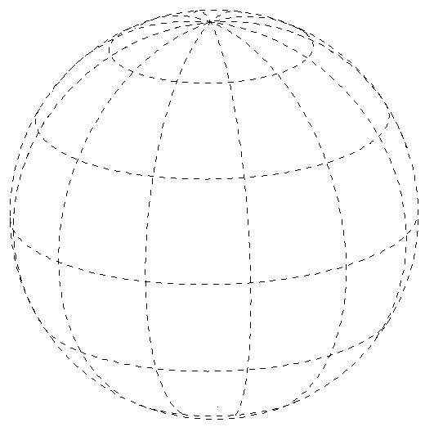
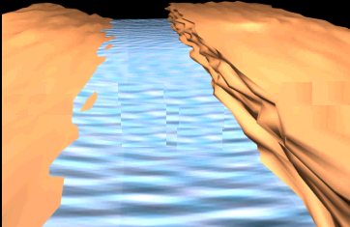
2) 河岸的冲刷
北半球河流右岸比较陡削，南半球则左岸比较陡峭。
汉口---- 左岸
(平缓的江滩)
武昌---- 右岸
(陡峭的江岸)
(北)
北半球
左岸
右岸
南半球
(南)
对北半球其它流向的河流有相同的结论。
南半球的情况相反
Notes:
是自然地理中人们从实际观察中总结出来的。这是因为地球实际上是一个转动参考系，地球上的运动物体也受科里奥利力的作用。火车行驶

Slide 17
3) 信风的形成
赤道附近日照强烈，空气受热上升，引起赤道两边的空气向赤道流动。
但受科里奥利力而偏离南北方向。
赤道
赤道附近的信风在北半球是东北方向，
在南半球是东南方向。

Slide 18
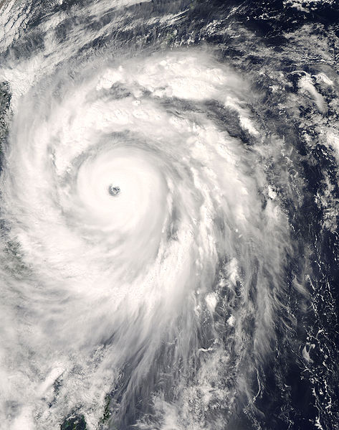
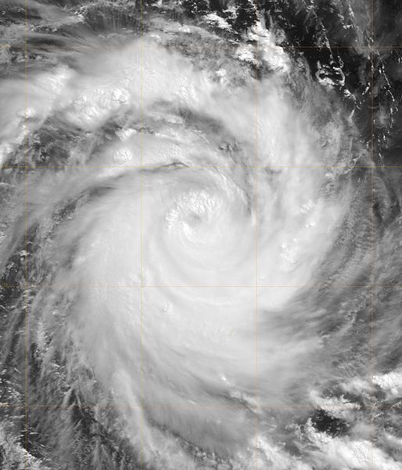
4) 北半球的强热带风暴
低气压区
北半球的
台风蔷薇
南半球的强烈
热带气旋Jaya
北半球的强热带风暴是在热带低气压中心附近形成的，当外面的高气压空气向低气压中心涌入时，由于科氏力的作用，气流的方向将偏向气流速度的右方，从高空看是沿逆时针方向旋转的涡旋。在南半球则是顺时针方向。

Slide 19
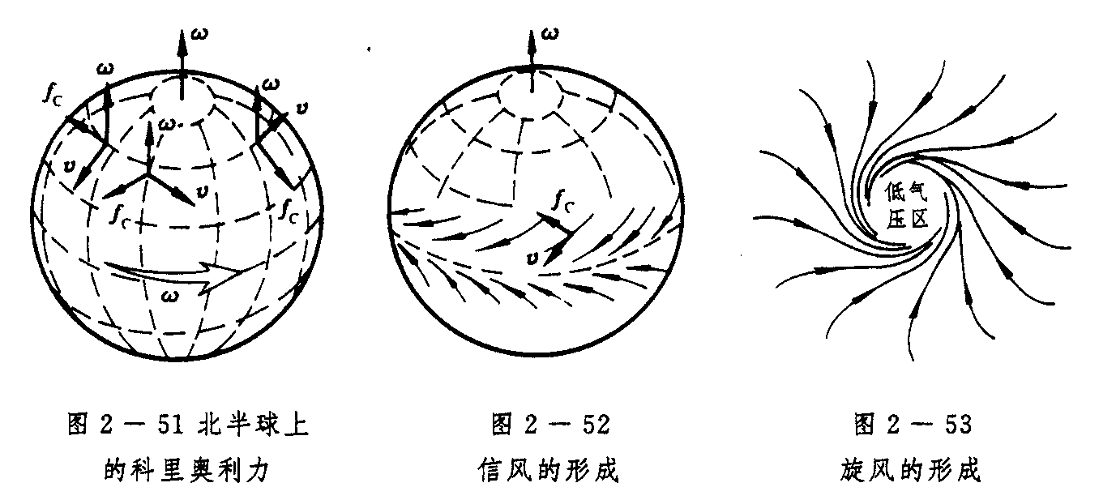
4) 北半球的强热带风暴
低气压区
由于相同的原因，在北半球，水池放水时形成的涡旋，也是沿逆时针方向旋转的。若在南半球，则为顺时针方向。

Slide 20
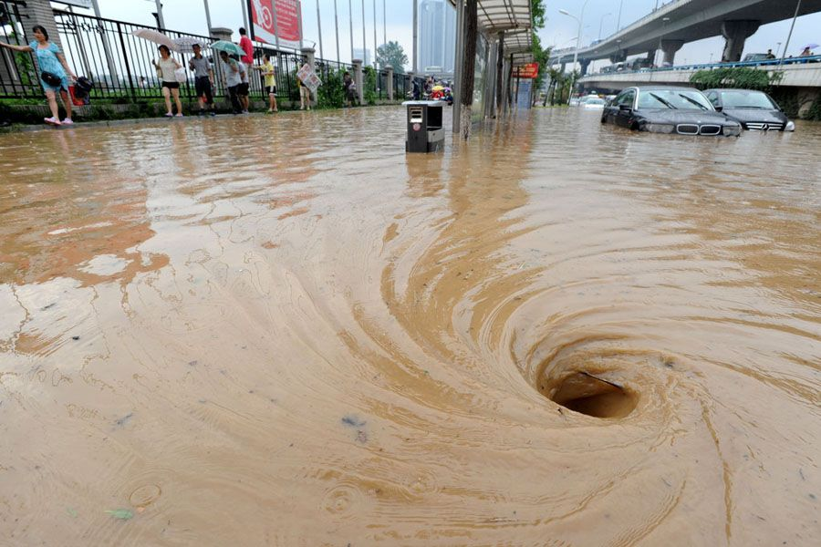
15:29:45
南京遭遇暴雨袭击后，龙蹯路上一个排水口处形成一个巨大的漩涡( 2011年7月18日)
20

Slide 21
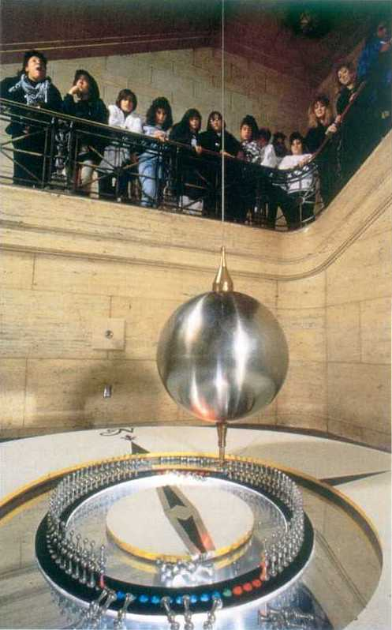
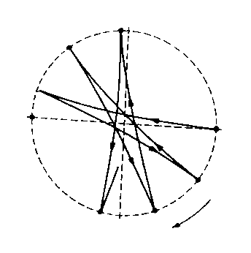
5)傅科摆摆面的旋转
1851年傅科在巴黎（北半球）的一个大厅里悬挂摆长67米的摆。发现摆动平面每小时沿顺时针方向转过11^{ο}15’角度。
北
西
东
南

Slide 22
科里奥利力练习题
1. 当水通过水槽底部的孔泻出时，在孔的上方会形成漩涡，这是由于 力的作用导致的。在北半球，形成的漩涡是
方向旋转的；在南半球，漩涡是 方向旋转的。
2. 汉口有平缓的江滩，而一江之隔的武昌却是江岸陡峭。这是千万年以来江水在 力的作用下不断冲刷 的江岸所造成的。
3. 由于 力的作用，在北半球，自由下落的物体的落点会偏 ；由于同样的原因，南半球自由下落的物体的落点会偏 。
4. 赤道附近温度较高，会产生对流，使赤道两侧较冷的空气向赤道流动而形成贸易风，即信风。由于 力的作用，北半球的贸易风总是 风；而南半球的贸易风总是 风。

